Slide 1
Зеленый огонек здоровья
Почти наверняка травы являются самым популярным средством самолечения при не очень серьезных недомоганиях, и именно они приводят людей к натуральной медицине.

Slide 2
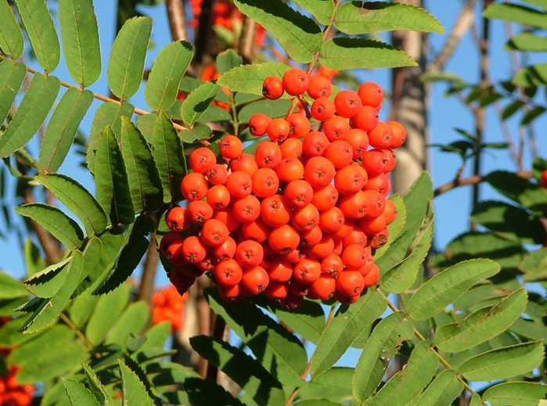
Рябина
Плоды рябины применяются в медицине как поливитаминное средство, для профилактики и лечения авитаминоза. Входят в состав витаминных сборов. Сироп из сока свежих, созревших плодов рябины применяют при ревматических болях, камнях в почках и мочевом пузыре, как мочегонное и слабительное, а также как высоковитаминное средство (сок 1 кг плодов рябины варят с 600 г сахара).
Так же плоды рябины используются как повышающее аппетит средство. Свежий сок и сухие плоды применяются при дизентерии и цинге.

Slide 3
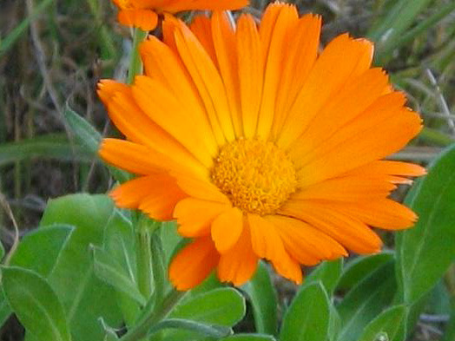
Календула
Используются соцветия-корзинки и трава без нижних частей стебля, собираемые во время цветения.
Соцветия обладают противовоспалительным и дезинфицирующим действием.
Препараты календулы обладают успокаивающим действием, применяют при язве желудка и двенадцатиперстной кишки, гастритах, болезнях печени и желчных путей, при заболеваниях сердца, сопровождающихся нарушением ритма, при гипертонической болезни. Настойка, настой, мазь
используются для лечения гнойных ран, карбункулов, фурункулов, язв, ожогов, легких ранений и ссадин, при воспалительных заболеваниях полости рта, глотки.

Slide 4
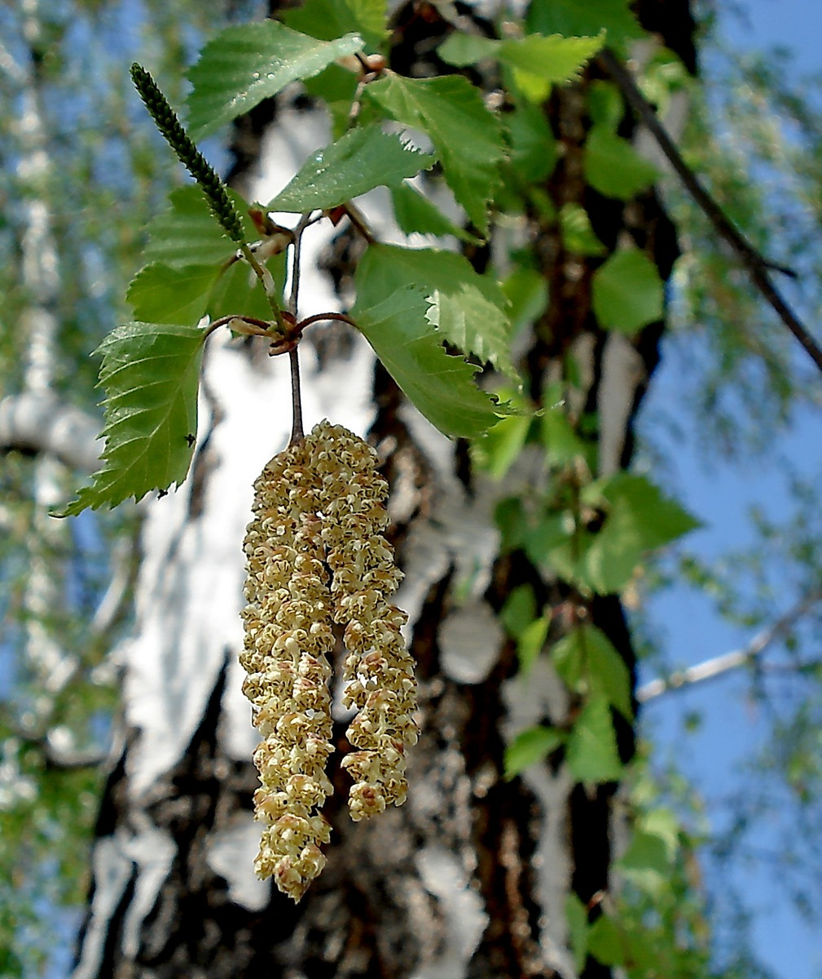
Листья березы
Сушеные и свежие березовые листья богаты различными полезными веществами и витаминами, которые незаменимы при лечении многих болезней. Целебные свойства листьев были известны еще нашим предкам, не забыты они и сейчас: активно используются в народной медицине.
Березовые листья показали себя в качестве эффективного средства при отеках. Они не только снимают отеки, но и нормализует работу мочевыводящих каналов. Применяются они для лечения такого заболевания, как цистит.

Slide 5
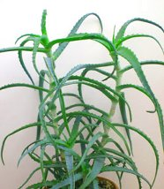
Алоэ
Алоэ (столетник) – кактус, который обитает практически в каждом жилище. Данное растение весьма уникально, в его составе много полезных элементов. Используя алоэ, его лечебные свойства, и о противопоказаниях не стоит забывать. Растение обладает мощными антисептическими и бактериальными качествами. С его помощью можно бороться с туберкулезом и кокковыми бактериями, вирусами. Помогает столетник устранить дифтерийные и дизентерийные палочки.

Slide 6
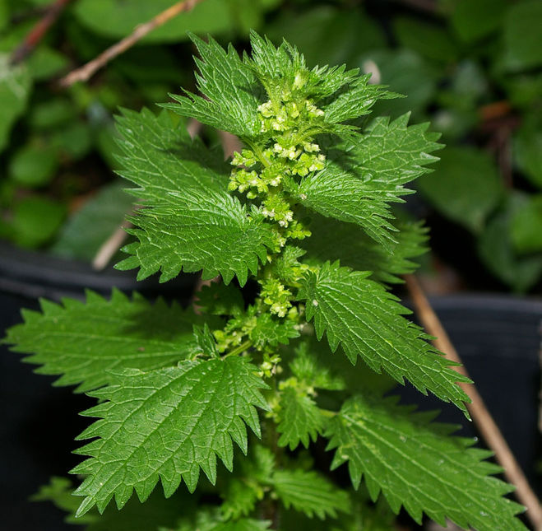
Крапива
Крапива является поистине универсальным лекарственным растением. Это, во многом, обусловлено тем, что в ее состав входят многочисленные полезные вещества и компоненты, которые позволяют применять крапиву как для лечения, так и для профилактики многих заболеваний. Лекарства из крапивы рекомендованы при заболеваниях, связанных с мужской и женской мочеполовой системой. Широко применяется крапива и в качестве средства ухода за волосами.

Slide 7
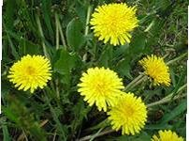
Одуванчик
Корень такого растения, как одуванчик широко используется для приготовления лекарственных средств, которые используются для лечения разнообразных заболеваний. отвары из корней одуванчика можно снять воспалительный процесс независимо от его локализации, снизить температуру, боли, спазмы. Эти лекарства положительно влияют на нервную систему, способствуют разжижению, улучшают отделения мокроты.

Slide 8
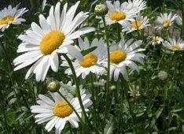
Ромашка
Благодаря ее противовоспалительному действию употребляют лечебные настои, чаи для лече­ния желудочных заболеваний. Ромашке присуще дезинфицирующие и вяжущие свойства, благодаря которым с успехом лечат бо­лезни кишечника, применяют при простудных заболеваниях, так как присутствуют потогонные свойства. С большим успехом лечит жёлчный пузырь, восстанавливает работу печени, так как содер­жит желчегонное свойство.

Slide 9
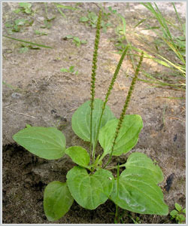
Подорожник
В подорожнике содержится множество различных витаминов и полезных веществ. Например, лимонная кислота, витамины К и С, каротин. Благодаря тому, что в семенах подорожника имеется олеиновые кислоты и сапонины, они используются для лечения различных болезней. Корень подорожника также обладает целебными свойствами. Очень эффективен подорожник при различных царапинах, ссадинах, разбитых коленях. Он обладает отличным ранозаживляющим (прикладывайте к ране правильно), а также антисептическим воздействием и способен стать заменой йода и зеленки. Кроме того, подорожник обладает болеутоляющей, кровоостанавливающий и противовоспалительной способностью.

Slide 10
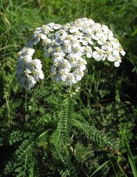
Тысячелистник
Растение тысячелистник имеет в своем составе огромное количество полезных ферментов и микроэлементов, которые оказывают благотворное воздействие на работу организма, а, следовательно, способствуют выздоровлению. Так, среди полезных и лечебных свойств тысячелистника выделяют: Спазмолитическое воздействие на кишечник оказывают галеновые формы. Они же значительно уменьшают метеоризм. Помимо представленного полезного свойства, микроэлементы этой группы способны выводить желчь, предварительно расширяя желчные протоки. Тысячелистник оказывает воздействие на слизистую оболочку желудка, увеличивая ее секрецию. Большое количество витамина К позволяет использовать траву в качестве кровоостанавливающего средства. Его используют в качестве средства, способного остановить кровотечение как внешнее, так и внутреннее (за исключением артериального).

Slide 11
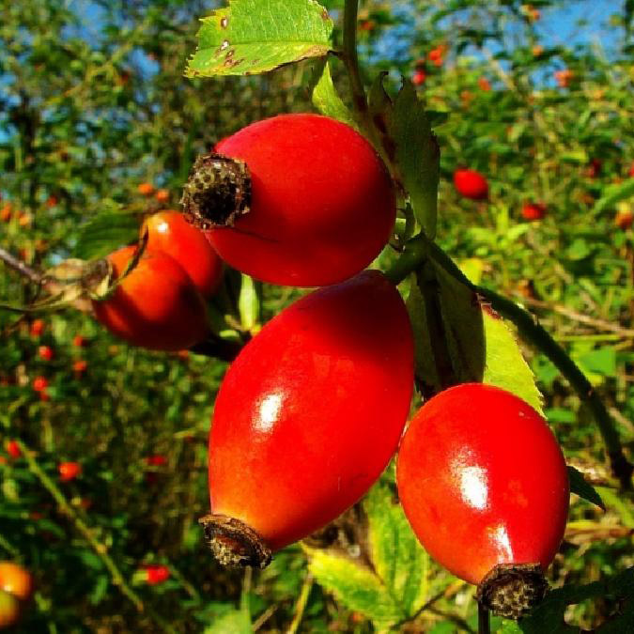
Шиповник
Благодаря многочисленным полезным веществам и витаминам содержащихся в шиповнике, он рекомендован в качестве профилактического и лечебного препарата при многих заболеваниях. Полезные свойства шиповника признаны не только народной, но и официальной медициной. Например, масло шиповника применяется в косметологии. Настои из шиповника положительно воздействуют на кровеносную систему, очищая кровь от различных вредных веществ, способствуют вырабатыванию красных кровяных тел и улучшают состояние сосудов. Особенно он полезен при малокровии, всевозможных заболеваниях печени, почек и мочевого пузыря.

Slide 12
Здоровым будешь – всё добудешь

